Slide 1
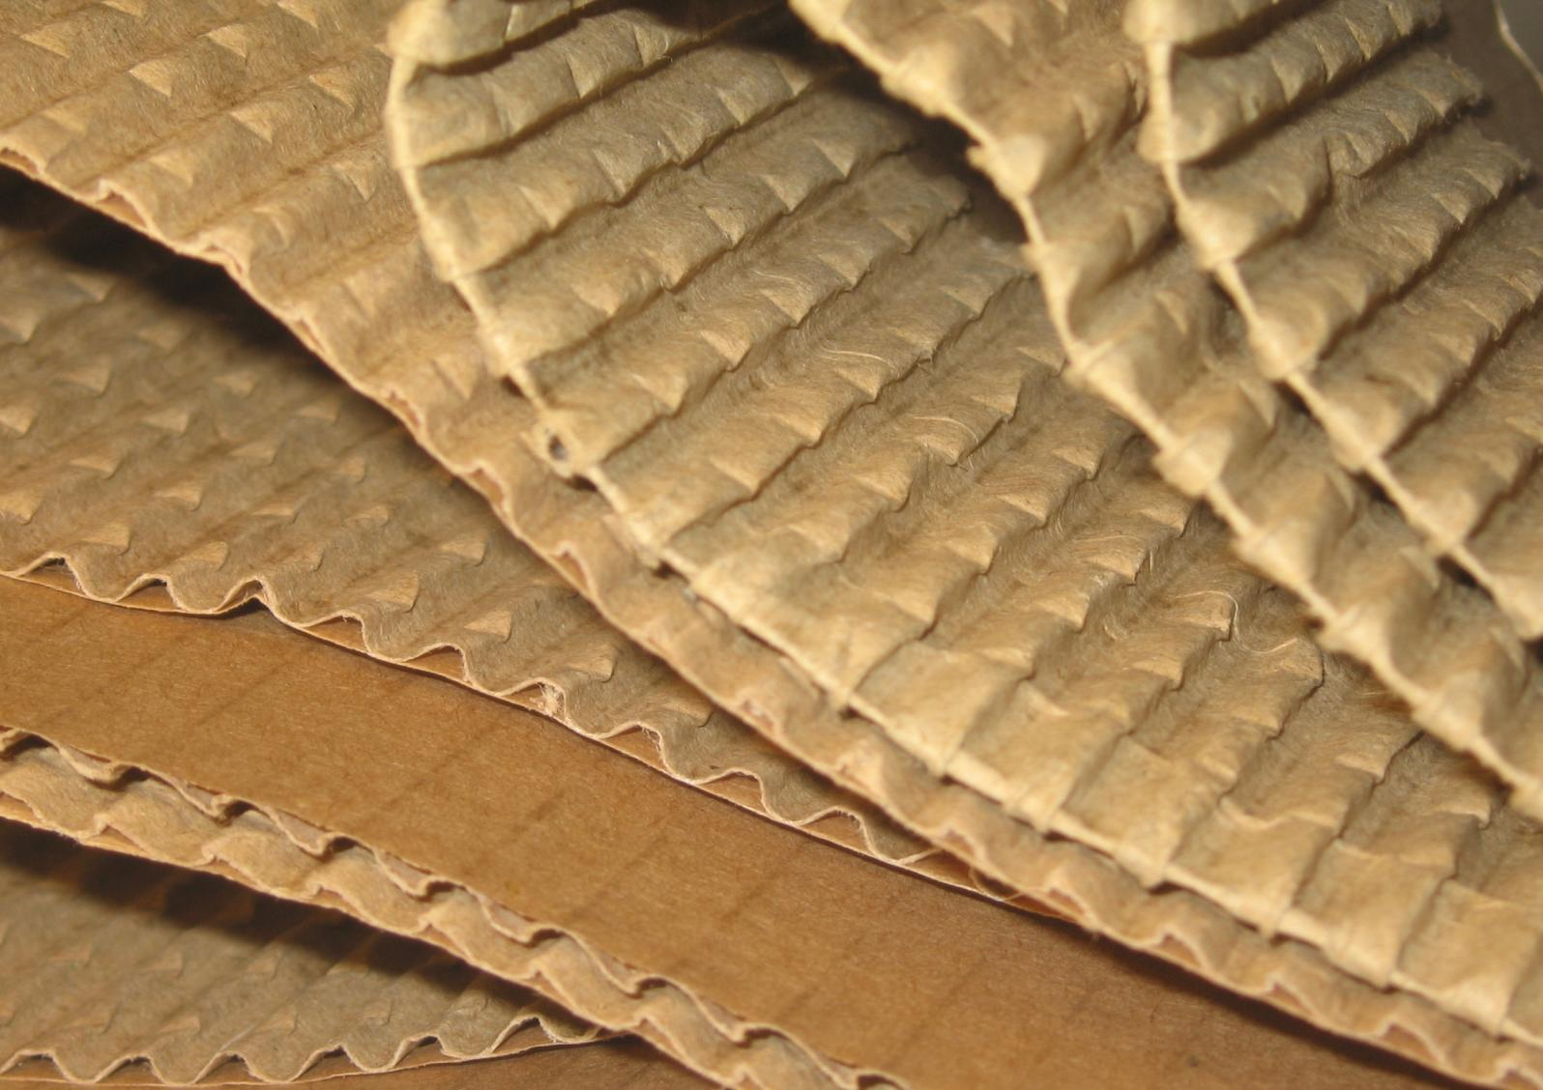

Audizione in
VIII Commissione Ambiente, Territorio e Lavori Pubblici
30 Gennaio 2019
Notes:
1
1

Slide 2
CHI SIAMO
Comieco:
è il Consorzio nazionale che, nell’ambito del sistema Conai per la gestione degli imballaggi, garantisce l’avvio al recupero e riciclo della raccolta differenziata comunale di carta e cartone;
riunisce circa 3.300 aziende consorziate tra cartiere, produttori di imballaggi e operatori del recupero, cui si stanno aggiungendo gli utilizzatori di imballaggi;
opera sulla base dell’Accordo Quadro Anci/Conai e del proprio Allegato Tecnico Anci/Comieco garantendo il ritiro delle raccolte differenziate comunali:
  su tutto il territorio nazionale:
  in maniera sussidiaria al mercato

Slide 3
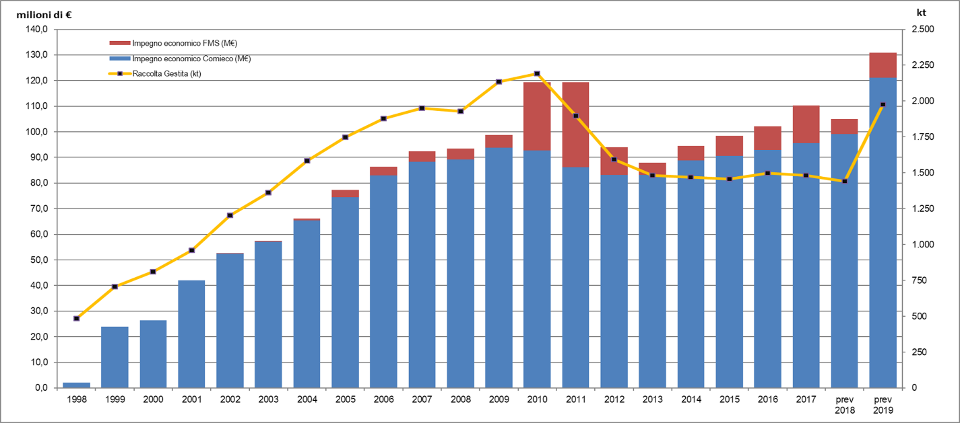
La garanzia del ritiro e la garanzia economica dell’Accordo Anci/Comieco: dal 1998 ad oggi oltre 1,5 mld € al territorio
1.411,4 mln di € per imballaggi;
133,4 mln di € per FMS

Slide 4
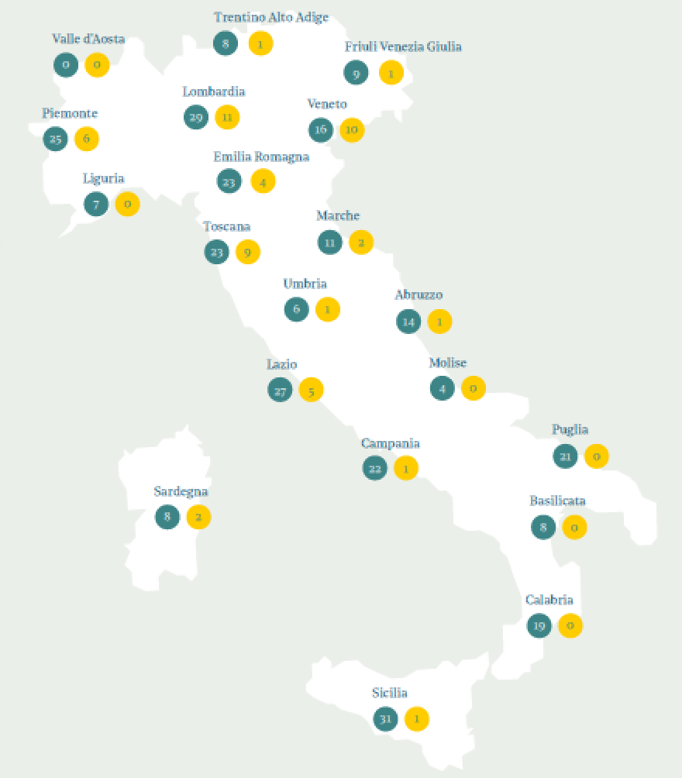
La rete di garanzia del recupero e riciclo di carta e cartone sul territorio
Il recupero avviene su una rete di 355 piattaforme, operatori del settore del recupero, che consentono il conferimento della raccolta ad una distanza media inferiore a 18 km dal bacino di raccolta.
Questi impianti garantiscono la lavorazione e la valorizzazione del materiale per il successivo avvio al riciclo nelle cartiere.
Il riciclo è garantito da un sistema di 55 cartiere cui, nel 2018, si sono aggiunti 30 aggiudicatari d’asta.
Quasi il 98% del materiale gestito da Comieco è riciclato in Italia.

Slide 5
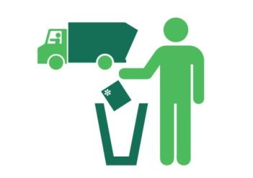



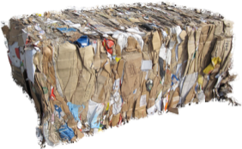


Come avviene il ciclo del riciclo di carta e cartone
COMUNE/GESTORE
effettua il servizio di raccolta differenziata
LA PIATTAFORMA
seleziona e pressa
il macero
LA CARTIERA
Ricicla il materiale
cellulosico
Stipula le convenzioni, remunera la raccolta differenziata per la parte imballaggi, avvia a riciclo, controlla flussi, qualità e risultati
Notes:
5
5

Slide 6
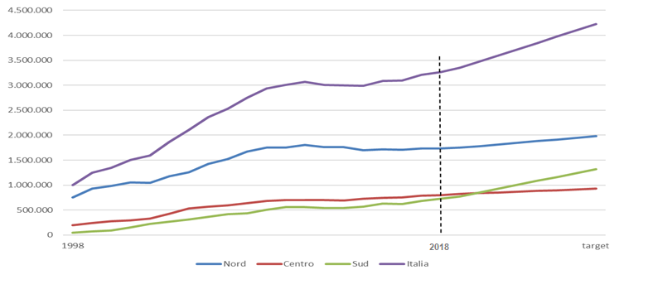
Dall’avvio del sistema consortile la raccolta di carta e cartone ha avuto una crescita continua
Nel 1998
i comuni raccoglievano
1 milione di tonnellate
(17 kg/abitante)
La carta costituiva oltre
un terzo del totale RD
Il nord pesava più del 75%
Nel 2018
oltre 3,3 milioni di tonnellate
Abbiamo percorso 2/3 della strada intrapresa 20 anni fa
La carta è ad una quota del 20% delle RD
Il nord è ancora oltre il 50%
L’obiettivo
una crescita di ancora
1 milione di tonnellate/anno
Questa crescita deve
arrivare dal Sud e permette
di suparare i nuovi
obiettivi UE per materiale

Slide 7
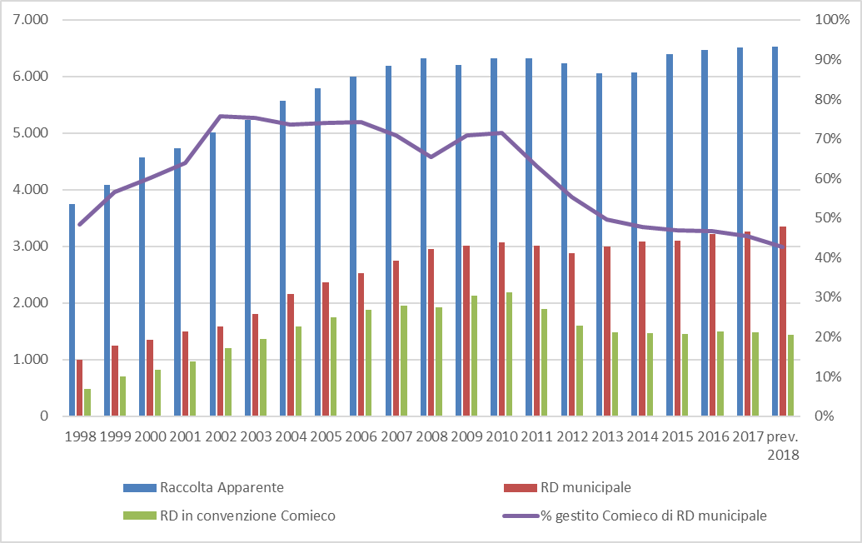
La gestione è sussidiaria al mercato!
Il Consorzio ha gestito mediamente negli ultimi 5 anni il 46% della raccolta comunale, con una duplice funzione:
sussidiarietà al mercato
sostegno allo sviluppo

Slide 8
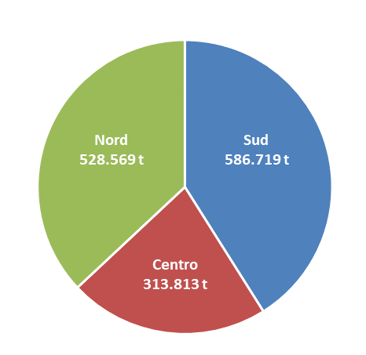
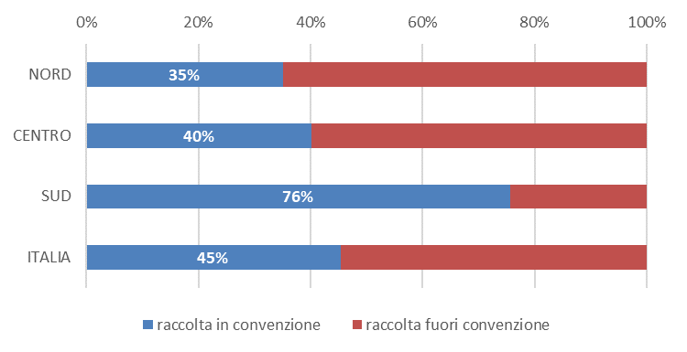
La sussidiarietà dell’Accordo
Comieco motore dello sviluppo nelle aree in ritardo e sussidiario al mercato nelle aree sviluppate
Dati preliminari 2018
sussidiarietà al centro-nord (33%)
sostegno allo sviluppo nell’area sud (76%)
RD in convenzione

Slide 9
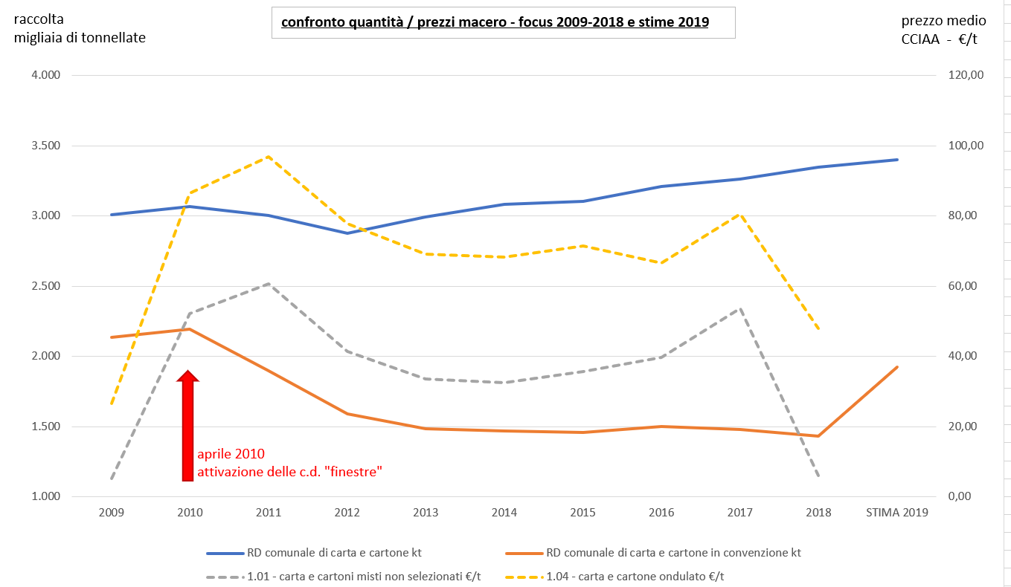
La sussidiarietà supplisce alle carenze del mercato: a seguito del crollo dei prezzi circa 550.000 t di carta e cartone nel 2019 rientrano nella gestione consortile grazie alle «finestre» dell’Accordo Anci/Conai
La Cina ha introdotto limiti qualitativi per le MPS e questo ha causato a partire dalla seconda metà del 2017 la caduta del valore dei maceri da raccolta differenziata.
Il sistema sussidiario fa fronte al rientro di oltre 500.000 t con un impegno economico aggiuntivo di Comieco verso i comuni di circa 25 mln di euro come corrispettivo di raccolta previsto dall’Accordo Anci/Conai

Slide 10
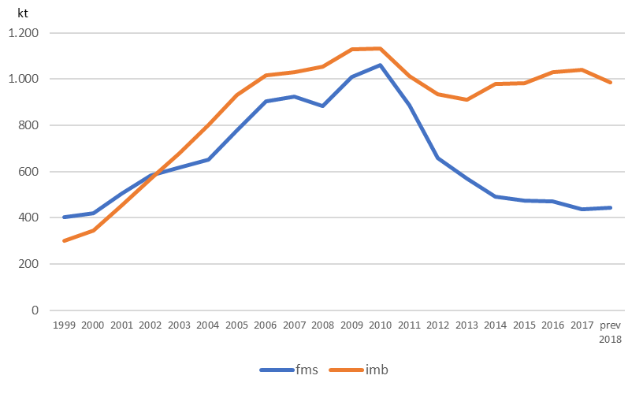
La gestione per materiali è un punto di forza della filiera: fin dall’inizio non ci siamo occupati solo dell’imballaggio, ma anche delle frazioni merceologiche similari (carte grafiche, giornali, riviste, ecc.)

Slide 11
L’Accordo Anci/Comieco: punti chiave
Sussidiarietà al mercato: i comuni annualmente possono recedere/rientrare dall’Accordo in funzione delle condizioni offerte dal mercato;
Garanzia del ritiro su tutto il territorio nazionale: il ritiro delle raccolte viene garantito ovunque, a prescindere dalle condizioni di mercato (no «cherry picking») e dal raggiungimento degli obiettivi di legge;
Non solo imballaggi ma anche frazioni similari: Comieco, su richiesta dei comuni, garantisce anche il ritiro delle frazioni similari (giornali, riviste, carta grafica);
Corrispettivi economici in funzione della qualità della raccolta: l’Accordo prevede la decurtazione dei corrispettivi economici se le raccolte sono sporche;
Incentivazione economica della raccolta famiglie in carenza di una disciplina nazionale sull’assimilazione: i comuni che non garantiscono un rapporto bilanciato tra raccolta commerciale e raccolta famiglie (rapporto1/2,8) hanno una decurtazione del corrispettivo.

Slide 12
I corrispettivi previsti dall’Accordo Anci/Comieco
Il corrispettivo previsto dall’Allegato Tecnico è riconosciuto per la raccolta degli imballaggi e per le f.m.s. (frazioni merceologiche similari)
Il corrispettivo per l’imballaggio è riconosciuto:
nella raccolta selettiva (raccolta preso le utenze commerciali) al 100%
nella raccolta congiunta (raccolta presso le famiglie) per la una quota convenzionale che va dal 32% nel 2014 al 35% dal 2017
Il corrispettivo per le frazioni similari è composto da una parte fissa e una variabile legata alla quotazione mensile della CCIAA
Il corrispettivo per l’imballaggio è aggiornato annualmente
Il corrispettivo può essere ridotto in base agli esiti delle analisi qualità
 |  | 2014 | 2015 | 2016 | 2017 | 2018
corrispettivo | €/t | 96,50 | 96,68 | 96,78 | 96,78 | 97,80
prossimità | €/t | 2,50 | 2,50 | 2,50 | 2,50 | 2,53
TOTALE | €/t | 99,00 | 99,18 | 99,28 | 99,28 | 100,32
5

Slide 13
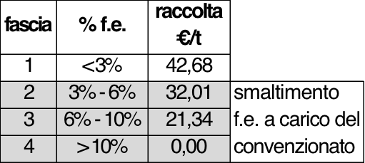
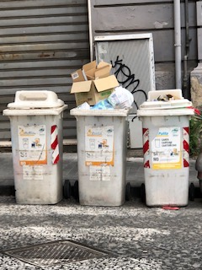
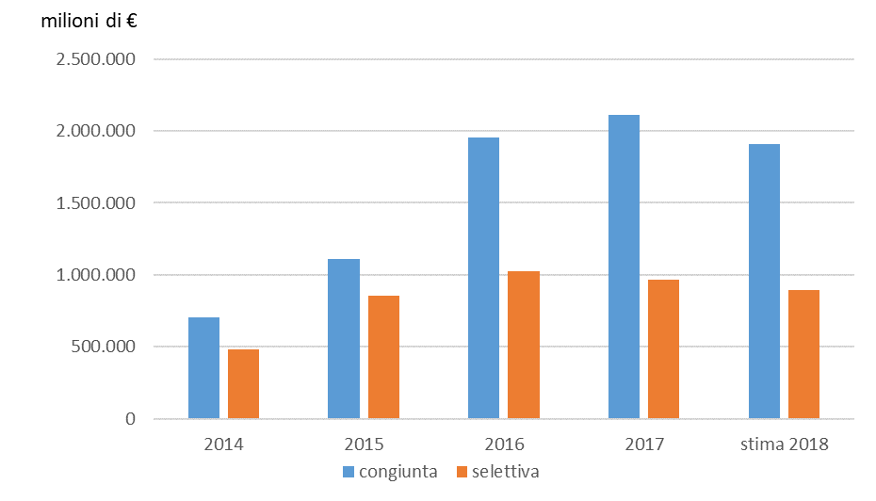
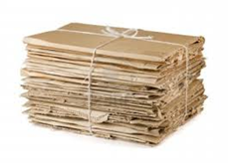
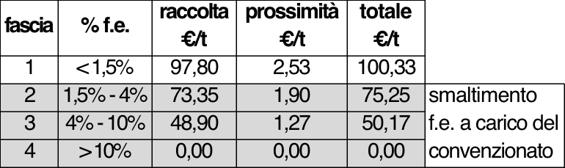
I corrispettivi cambiano in base alla qualità della raccolta
Raccolta famiglie
L’Allegato Tecnico 2014/19 ha aggiornato le procedure di campionamento introducendo tra l’altro i controlli a sorpresa
In 5 anni a seguito dei controlli
oltre 630mila tonnellate hanno ricevuto un corrispettivo ridotto
corrispettivo sfuso
Se mps in balle +27,00 €/t
Raccolta commerciale
Raccolta €/t
Se mps in balle +29,50 €/t
6

Slide 14
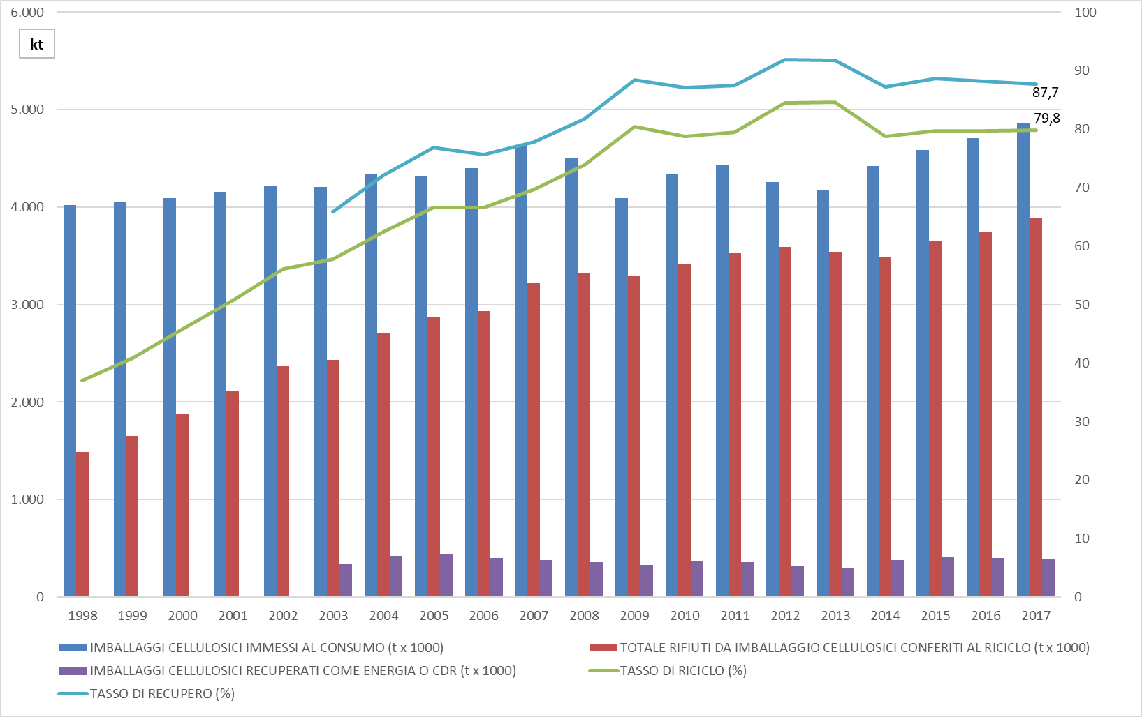
Carta e cartone trainano l’economia circolare in Italia: già in linea con gli obiettivi previsti dalle nuove direttive europee per gli imballaggi
Riciclati l’80% degli imballaggi, oltre l’obiettivo del 75% previsto al 2025;
In linea con l’obiettivo dell’80% previsto al 2030;

Slide 15




La filiera cartaria è fisiologicamente circolare: il 55% della produzione cartaria proviene da fibre di riciclo grazie alla capacità industriale del paese
3,3
milioni
tonnellate
di raccolta differenziata pubblica
5,2
milioni
tonnellate di macero utilizzato
57%
tasso
di utilizzo
9,1
milioni
tonnellate di produzione cartaria
Elaborazione Comieco

Slide 16
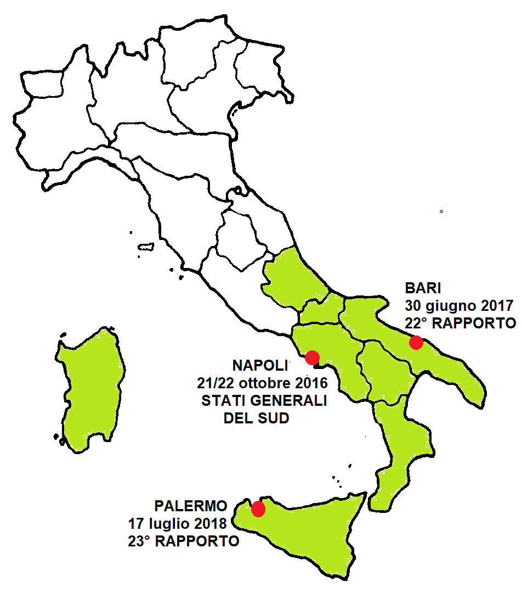
Il Sud ha ancora un notevole potenziale di crescita
All’interno del Sistema CONAI, Comieco ha fatto la scelta strategica di investire sullo sviluppo della raccolta differenziata di carta e cartone al Sud
Quest’area ha margini di crescita per non meno di 600mila tonnellate annue, oltre il 60% del valore Italia e sarà determinante per il raggiungimento degli obiettivi attuali e futuri nella gestione dei rifiuti nel paese
Per sostenere questa crescita il Consorzio, in collaborazione con CONAI, ha previsto interventi straordinari in progetti speciali pluriennali
La Sicilia è oggi la regione con in maggior potenziale ancora inespresso, quasi un quarto di quello nazionale, ma anche quella che negli ultimi due anni ha mostrato il maggiore dinamismo con una crescita che ha raggiunto il 30%

Slide 17
Comieco sostiene i comuni nell’acquisto di mezzi e attrezzature per la raccolta differenziata: il 90% dei finanziamenti è al Sud
  Bando Anci-Comieco per le attrezzature di raccolta
  Supporto all’acquisto di attrezzature di raccolta
  Target: comuni medio-piccoli con raccolta «sotto media»
  2014-2018: 5,5 milioni di € a beneficio di 273 comuni
  Circa l’88% degli investimenti al Sud
  Piano specifico per il Sud
  co-finanziamento di attrezzature e automezzi nei grandi comuni e comprensori
  Stanziati 7 milioni di euro nel 2015; impegnati circa 3,9
ANNO | Progetti finanziati | Abitanti | Finanziamento
2014 | 101 | 1.047.161 | € 1.800.00,00
2015 | 87 | 1.326.704 | € 2.300.00,00
2016 | 69 | 1.115.579 | € 3.000.000,00
2017 | 16 | 281.537 | € 800.000,00
2018 | 29 | 522.771 | € 1.500.000,00
 | 302 | 4.293.752 | € 9.400.000,00
8

Slide 18
Qualità – lasciapassare per il riciclo
IMPURITÀ NELLA RACCOLTA "FAMIGLIE"
 | 2016 | 2017 | 2018
Nord | 2,10% | 1,76% | 1,90%
Centro | 4,89% | 4,29% | 4,00%
Sud | 4,00% | 4,03% | 3,51%
ITALIA | 3,60% | 3,46% | 3,31%
La QUALITÀ è sempre più elemento strategico per garantire il buon fine del processo di riciclo, assicurando valore in tutte le fasi della filiera.
Nel 2018 effettuati sulla raccolta oltre 1.100 campionamenti che forniscono queste indicazioni:
Raccolta «famiglie» - impurità medie 3,31%
costante miglioramento nel tempo della qualità della raccolta differenziata in ingresso in piattaforma, seppure permangano criticità in alcune grandi città (es: Roma, Firenze, Napoli).
Raccolta «commerciale» - f.e. media 0,71%
IMPURITÀ NELLA RACCOLTA "COMMERCIALE"
 | 2016 | 2017 | 2018
Nord | 0,79% | 0,36% | 0,41%
Centro | 0,77% | 0,48% | 0,64%
Sud | 0,94% | 1,02% | 0,86%
ITALIA | 0,82% | 0,80% | 0,71%
11

Slide 19
L’Accordo Anci/Conai per la prevenzione e l’innovazione
Comieco si è fatto promotore di innovazione tecnologica fin dalla fase di progettazione per migliorare nel tempo la riciclabilità degli imballaggi cellulosici e il risparmio di materie prime ottenendo una notevole riduzione di peso a parità di prodotto e prestazioni (Comieco Factory);
Per un uso efficiente delle risorse la filiera ha adottato un metodo scientifico (Aticelca MC 501-17) per determinare il grado di riciclabilità degli imballaggi e dei prodotti cellulosici, simulando in laboratorio il riciclo in cartiera e trarre indicazioni utili in fase di progettazione (prevenzione!);
Più del 90% dell’acqua impiegata nella produzione cartaria è riciclata nel processo e negli ultimi 20 anni l’efficienza energetica nella produzione cartaria è aumentata del 20%.

Slide 20
L’Accordo Anci/Conai per la prevenzione e l’innovazione: gli imballaggi poliaccoppiati, l’e-commerce e il food packaging
Sono allo studio nuovi sistemi di raccolta e selezione per migliorare il recupero e il riciclo degli imballaggi poliaccoppiati per liquidi a prevalenza carta (i c.d. cartoni per bevande accoppiati con plastica e alluminio), finanziati con un extra cac;
Comieco sta affrontando a monte e a valle il fenomeno dell’e-commerce in continuo aumento (150 mln di ordini l’anno) che genera quantitativi crescenti di imballaggi e impone di ripensare i sistemi di raccolta nelle città;
In considerazione della crescita dei consumi fuori casa e la necessità di avere imballaggi compostabili per il food Comieco, sta sperimentando la sostituzione di alcune tipologie di packaging alimentare con soluzioni compostabili: ciò comporta un beneficio in termini di miglior gestione del rifiuto alimentare sia all’interno della grande distribuzione che in ambiente domestico

Slide 21
L’Accordo Anci/Conai per la comunicazione
La comunicazione è uno strumento indispensabile previsto dall’Accordo per promuovere la corretta raccolta differenziata di carta e cartone.
RICICLOAPERTO IMPIANTI
Per 3 giorni ogni anno, da 18 anni, studenti e cittadini possono vedere e toccare con mano cosa avviene della carta e del cartone che quotidianamente separano nelle proprie case. Nel 2018 oltre 18.000 visitatori
PALACOMIECO (RICICLOAPERTO IN CITTA’)
Installazione itinerante che ripropone in scala il ciclo del riciclo di carta e cartone per educare studenti e cittadini di tutte le età ad una corretta raccolta differenziata di carta e cartone. Sono previsti due tour all’anno nelle piazze italiane: uno in primavera e uno in autunno.
RICICLOAPERTO A TEATRO
Spettacolo teatrale pensato per trasmettere agli studenti l’’importanza del gesto quotidiano della corretta separazione dei rifiuti. Racconta il viaggio di uno scatolone con le sue possibilità di destinazione: quella virtuosa della raccolta differenziata e del riciclo, e quella negativa, non sostenibile, della discarica.
IL MESE DI MARZO E’ IL MESE DEL RICICLO DI CARTA E CARTONE
31 iniziative per la scuola
9 mostre
13 laboratori
7 iniziative con i comuni tra cui 2 cacce al tesoro cittadine
10 appuntamenti istituzionali

Slide 22
Le criticità che frenano il settore
Uno dei principali ostacoli al riciclo nel nostro Paese è la difficoltà di gestione degli scarti che ne derivano. Ricchi di energia e biomassa non trovano impianti per il loro recupero e finiscono prevalentemente in discarica.
Per fare più economia circolare la pianificazione regionale delle infrastrutture deve tenere conto degli scarti della selezione e del riciclo prevedendo una rete impiantistica adeguata.
La filiera cartaria traina l’economia circolare italiana ma è ancora priva della normativa End of Waste.
Non più procrastinabile una chiara disciplina sull’assimilazione.

Slide 23
Il nuovo Accordo: punti chiave
Mantenere la sussidiarietà al mercato attraverso «finestre» annuali di entrata/uscita;
Mantenere l’obbligo di servizio su tutto il territorio nazionale per evitare fenomeni di «cherry picking»;
Implementare la qualità delle raccolte introducendo limiti più stringenti;
Premiare le raccolte più pulite responsabilizzando i gestori del servizio sui costi per le frazioni estranee non recuperabili;
Garantire la terzietà delle analisi qualità;
Mantenere il rapporto bilanciato tra raccolta commerciale e raccolta famiglie per sopperire alla carenza di una efficace disciplina sull’assimilazione
Migliorare il sistema di tracciabilità dei flussi fisici ed economici comune per comune.

Slide 24
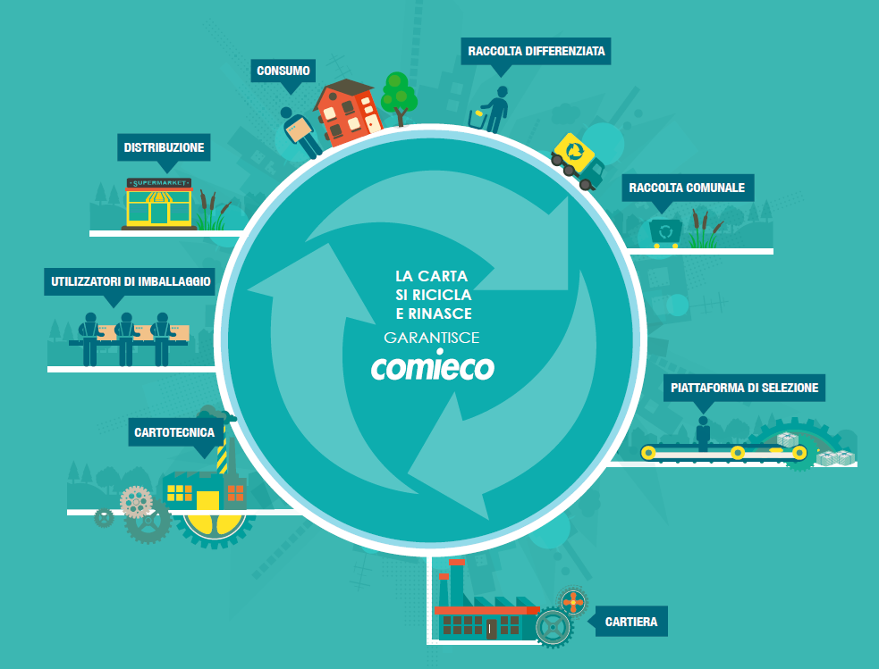
Grazie per la vostra attenzione
www.comieco.org

